Slide 1
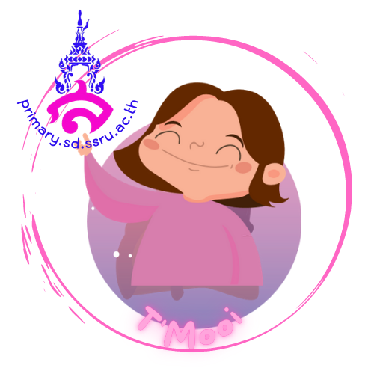

Slide 2
มารยาทในการใช้งาน
โซเชียลมีเดีย

Slide 3
“เด็กๆ เคยได้ยินข่าว
คนฆ่าตัวตายเพราะหลายสาเหตุ
ปัญหาทางด้านการเงิน ครอบครัว และอื่นๆ
และยังมีอักสาเหตุหนึ่ง คือ
คนฆ่าตัวตาย
เพราะถูกกลั่นแกล้งในโลกออนไลน์”

Slide 4
มาช่วยกันเขียนมารยาทที่ควรใช้เมื่อใช้งานโซเชียลมีเดียกัน
1
4
3
5
2

Slide 5
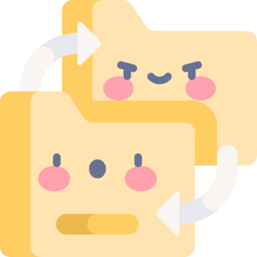
มารยาทที่พึงปฏิบัติร่วมกันในการใช้สื่อสังคมออนไลน์
คือ การใช้อย่างมีสติ มีสไตล์ และสตรองเช่น...
เลือกใช้ภาษาที่ถูกต้อง เหมาะสม
ไม่ผิดหลักภาษาไทย
ไม่ใช้คำหยาบคาย
ตรวจสอบก่อนแชร์บทความต่างๆ
ไม่ก่อกวน สร้างความรำคาญ
ไม่วิจารณ์ผู้อื่น
ไม่โกหก หลอกลวง
ไม่ขายสินค้าที่อันตราย
ไม่ละเมิด คัดลอกผลงานผู้อื่น
ใช้ไอคอนหัวใจ กดไลก์ ให้มากกว่ากดโกรธ

